Slide 1

Федеральное государственное бюджетное образовательное учреждение высшего образования «Московский государственный технический университет имени Н.Э. Баумана (национальный исследовательский университет)» (МГТУ им. Н.Э. Баумана)
Создание информационной системы
настольных игр и игротек
Студент: Маслова Марина Дмитриевна ИУ7-63Б
Научный руководитель: Кузнецова Ольга Владимировна

Slide 2
Цель и задачи
Цель: проектирование и реализация базы данных настольных игр и игротек, а также разработка приложения доступа к базе данных.
Задачи:
провести анализ предметной области;
формализовать задачу;
провести анализ баз данных и систем управления базами данных;
спроектировать базу данных и архитектуру приложения;
реализовать базу данных и приложение для доступа к ней;
провести эксперимент по сравнению времени выполнения запросов с использованием индексов и без них.

Slide 3
Анализ существующих решений
Решение | К1 | К2 | К3 | К4 | К5 | К6
Hobby Games | + | + | - | через сторонний ресурс | - | +
Мосигра | + | - | - | нет | - | +
Низа Гамс | + | + | - | через сторонний ресурс | - | +
BoardGameGeek | + | + | + | через сторонний ресурс | - | -
Board Game Arena | + | - | - | нет | + | +
К1 — наличие информации о настольных играх;
К2 — наличие информации об игротеках;
К3 — наличие информации об игротеках различных организаторов;
К4 — возможность регистрации на игротеку;
К5 — ведение рейтингов игроков;
К6 — поддержка русского языка.

Slide 4
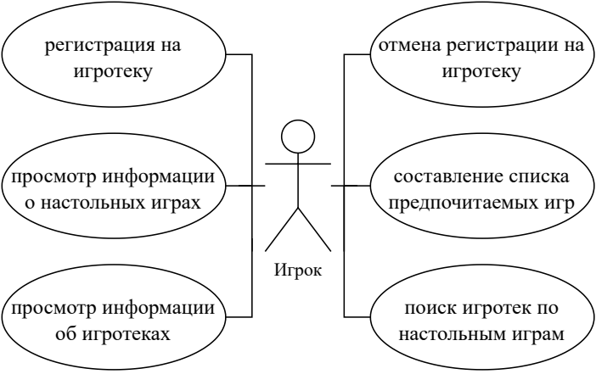
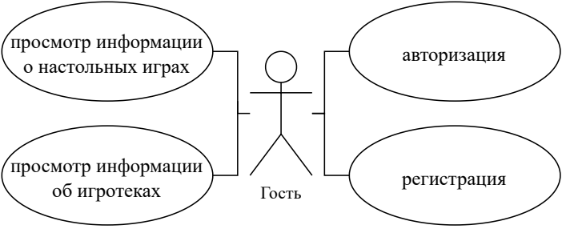
Типы пользователей: гость и игрок

Slide 5
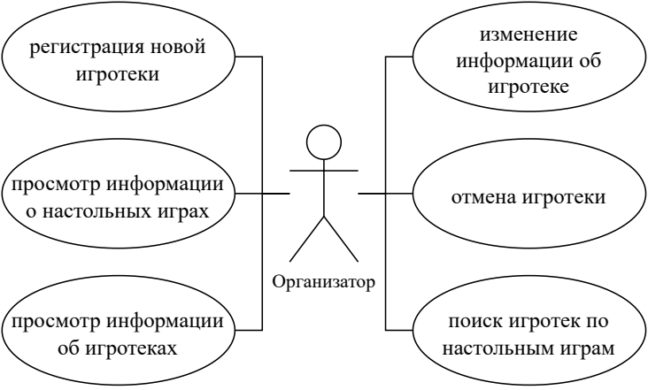
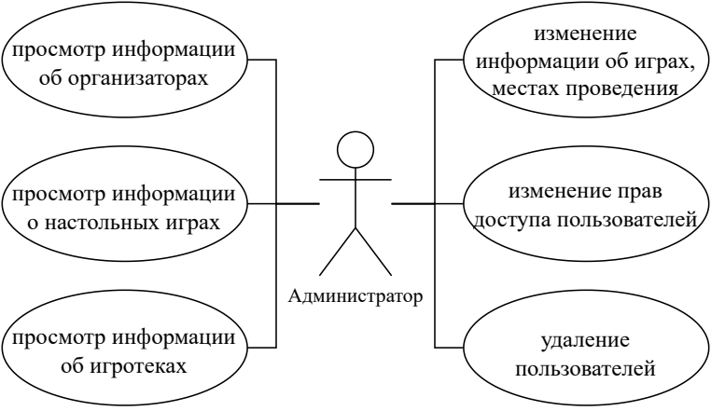
Типы пользователей: организатор и администратор

Slide 6
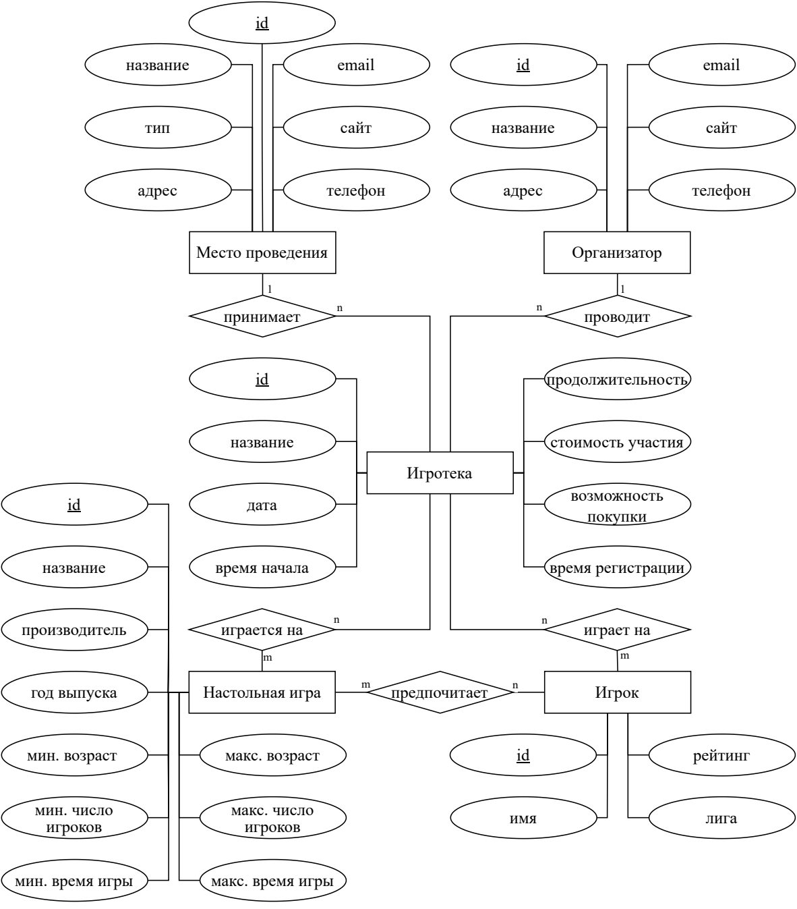
Формализация
данных
Сущности:
игротека,
настольная игра,
организатор,
место проведения,
игрок,
пользователь.

Slide 7
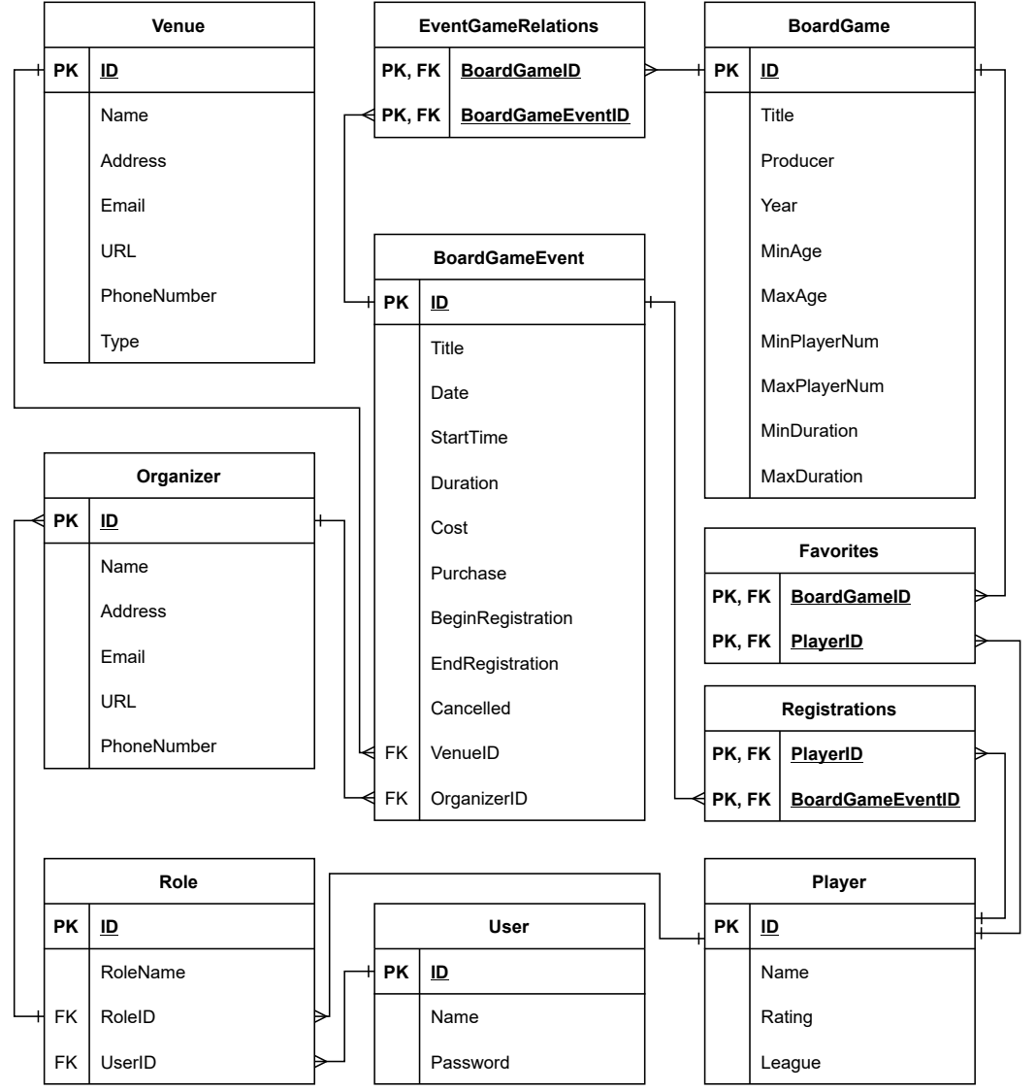
Таблицы базы
данных
Таблицы связи:
игротек и игр EventGameRelations
игроков и игр
Favorites
игроков и игротек Registrations
пользователей и игроков/организаторов
Role
<number>

Slide 8
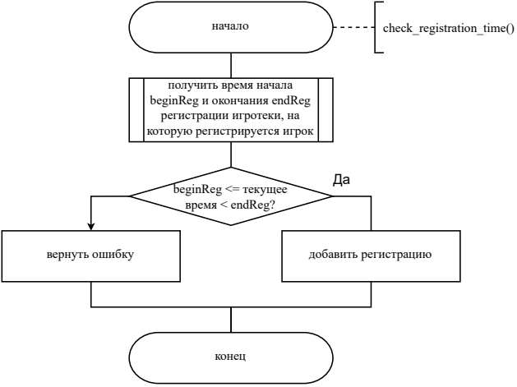
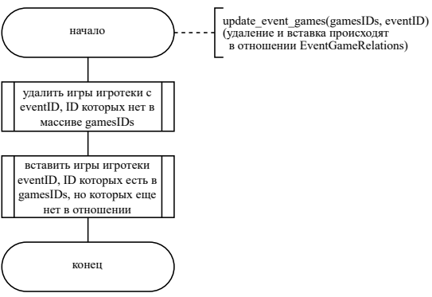
Хранимые процедуры и триггеры

Slide 9
Модель базы данных и выбор СУБД
Модель базы данных: реляционная
К1 — бесплатное распространение (логический критерий);
К2 — подробная открытая документация (логический критерий);
К3 — производительность (рейтинг).
СУБД | К1 | К2 | К3
Microsoft SQL Server | - | + | 3
PostgreSQL | + | + | 1
Oracle | - | + | 2
MySQL | + | - | 4
<number>

Slide 10
Средства реализации
Язык программирования: С#
Доступ к данным: Entity Framework Core
Разработка веб-интерфейса: Blazor + Blazorise
Среда разработки: Visual Studio 2022

Slide 11
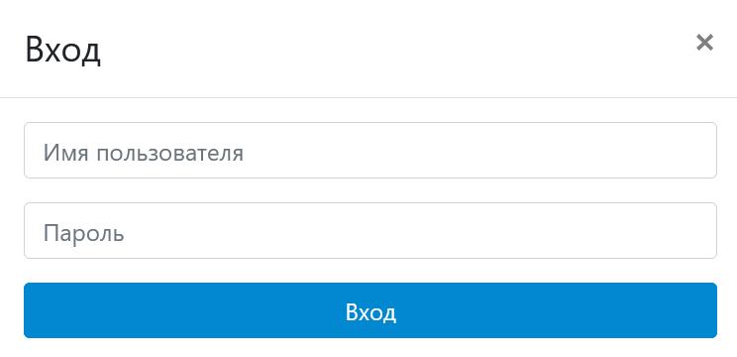
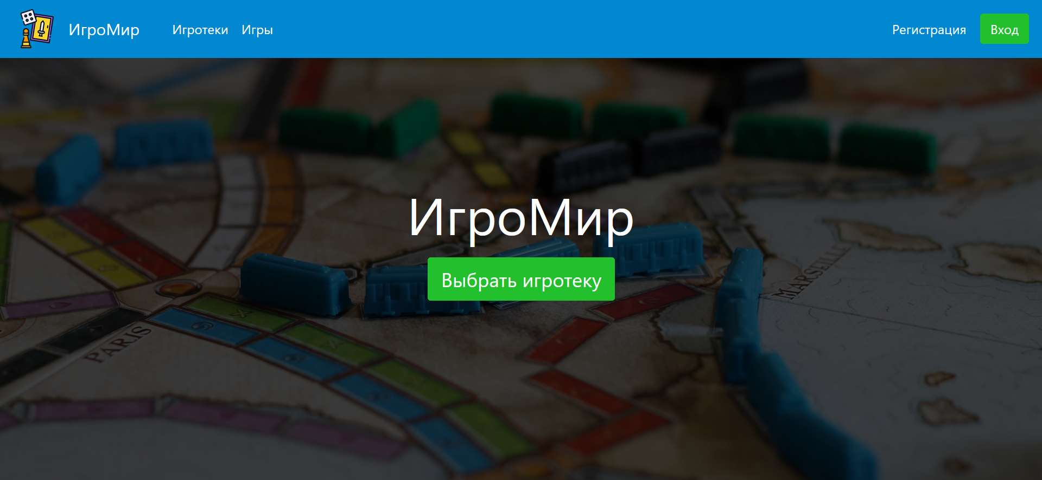
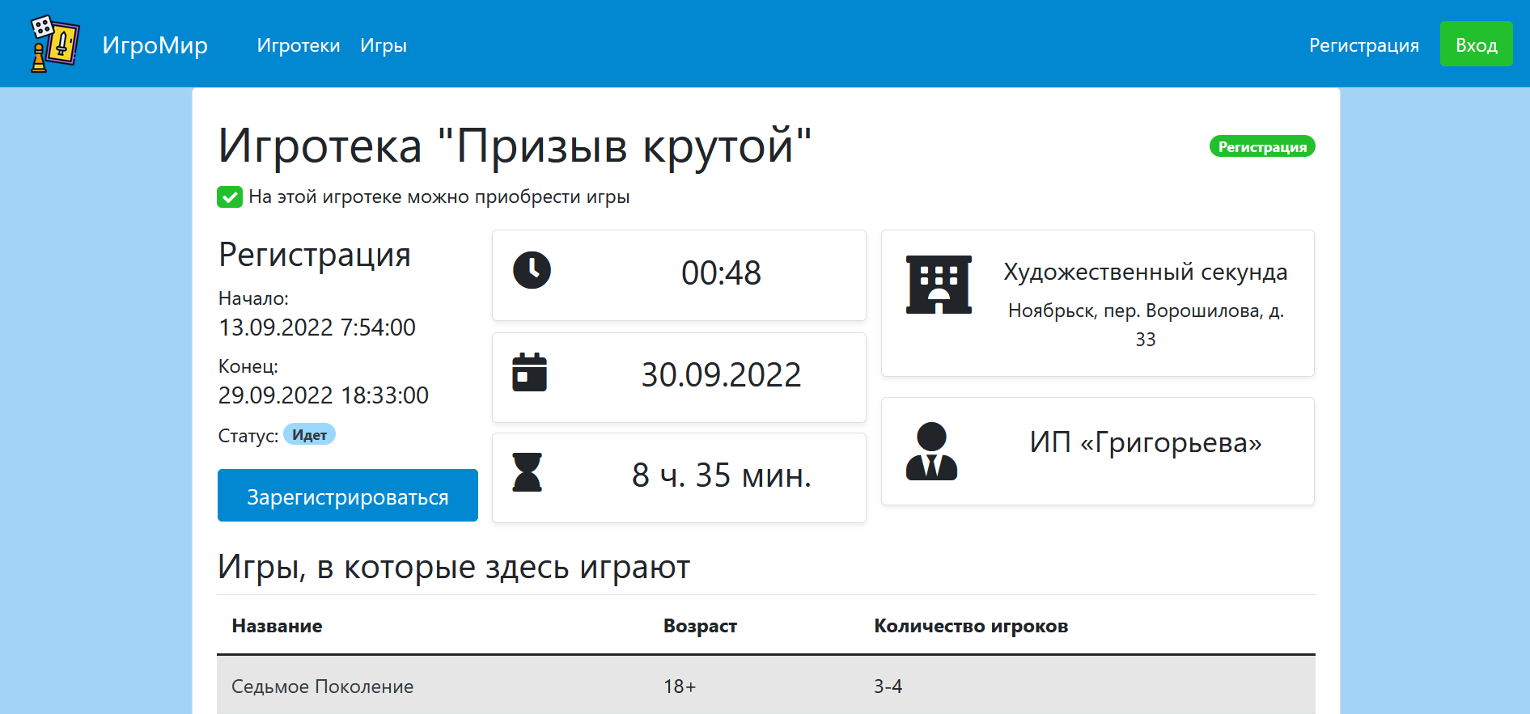
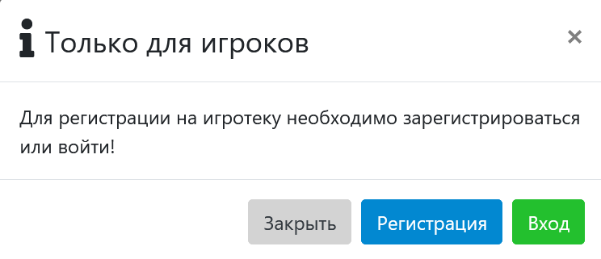
Примеры работы программы

Slide 12
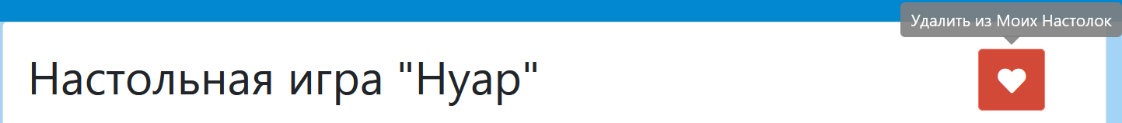
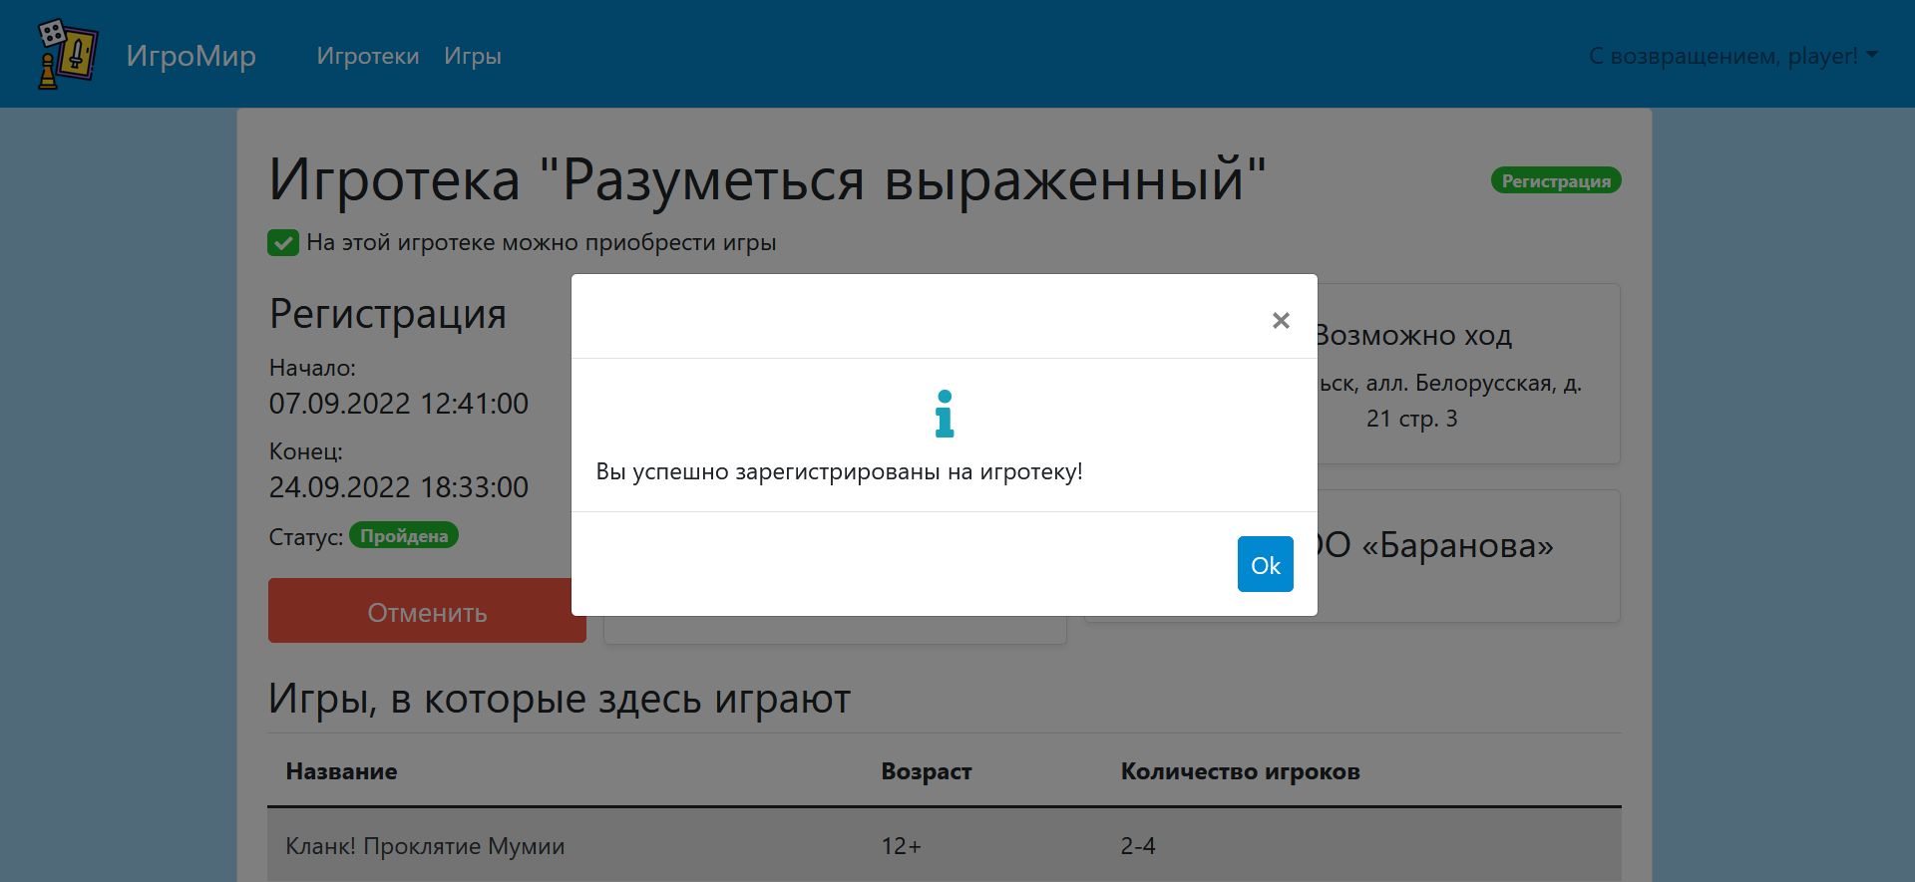
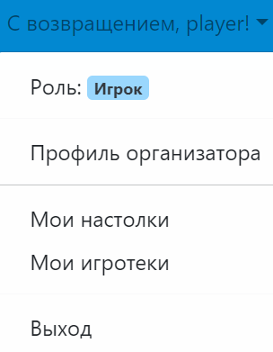
Примеры работы программы

Slide 13
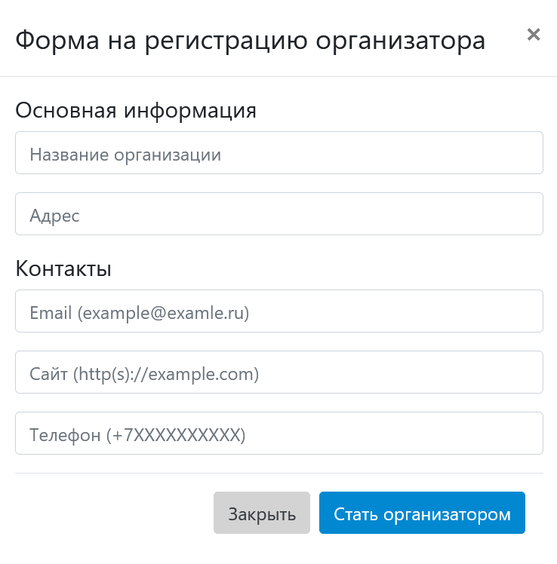
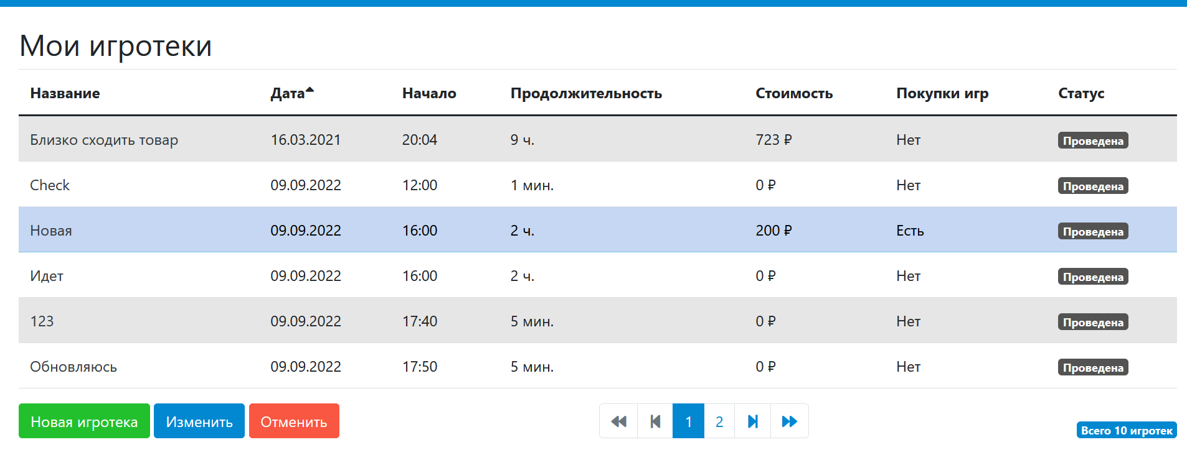
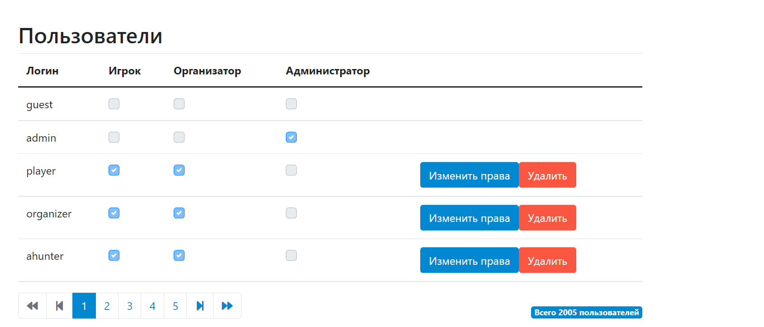
Примеры работы программы

Slide 14
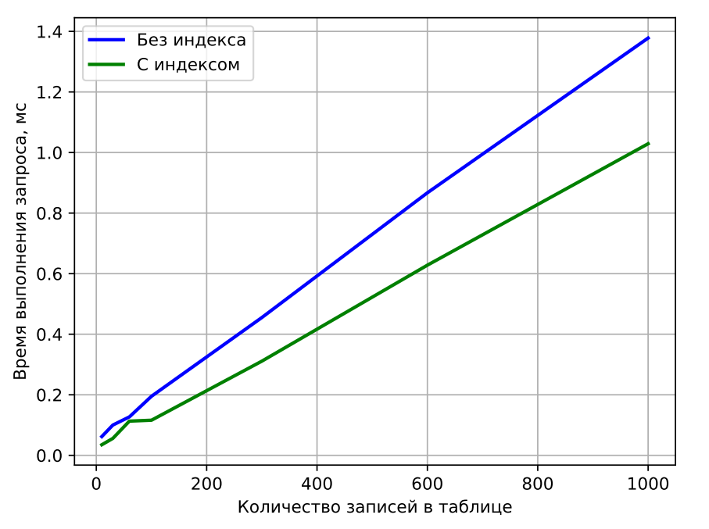
Результаты эксперимента
Число записей | Без индекса, мс | С индексом, мс
10 | 0.062 | 0.035
30 | 0.100 | 0.056
60 | 0.127 | 0.113
100 | 0.195 | 0.116
300 | 0.455 | 0.311
600 | 0.876 | 0.628
1000 | 1.378 | 1.029

Slide 15
Заключение
В ходе курсовой работы выполнены следующие задачи:
проведен анализ предметной области;
формализована задача;
проведен анализ баз данных и систем управления базами данных;
спроектирована база данных и архитектура приложения;
реализована база данных и приложение для доступа к ней;
проведен эксперимент по сравнению времени выполнения запросов с использованием индексов и без них.
Поставленная цель достигнута.

